Slide 1
ỦY BAN NHÂN DÂN QUẬN 8
TRƯỜNG TIỂU HỌC NGUYỄN TRUNG NGẠN
Môn:Hoạt động trải nghiệm 2
Chủ đề: Vì một cuộc sống an toàn
Tuần 6

Slide 2
TIẾT 2

Slide 3
Khởi động
Đèn xanh – Đèn đỏ – Đèn vàng

Slide 4
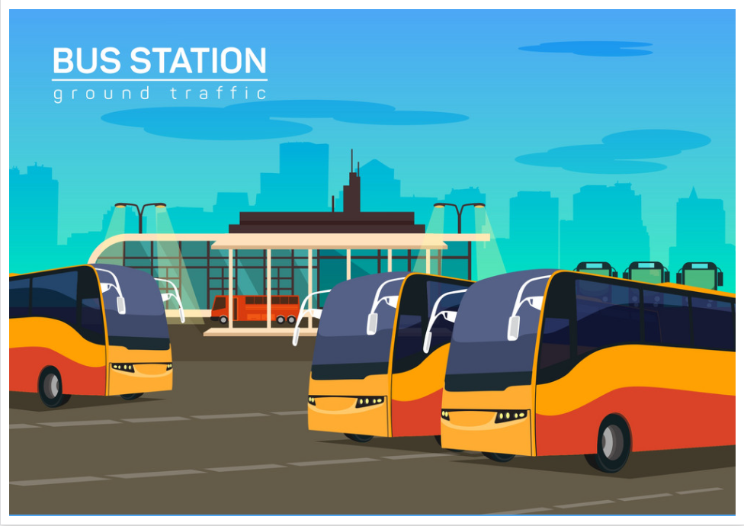
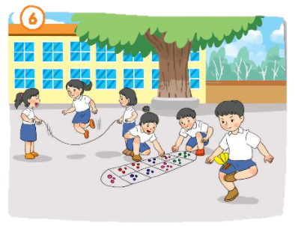
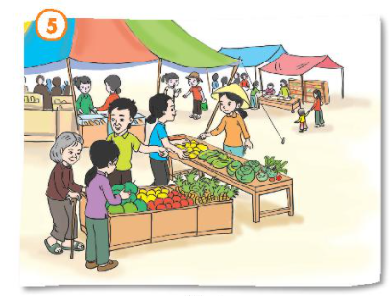
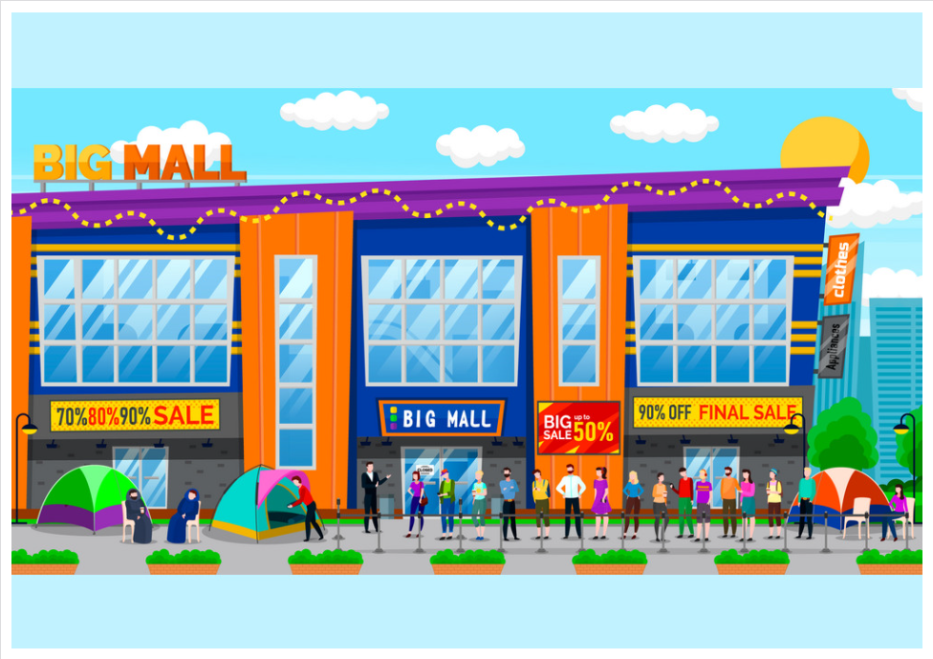
Khởi động
Chỉ ra những địa điểm dễ bị lạc
1
Sở thú
Bến xe
2
3
4
Siêu thị
5

Slide 5
Cách phòng tránh bị lạc

Slide 6
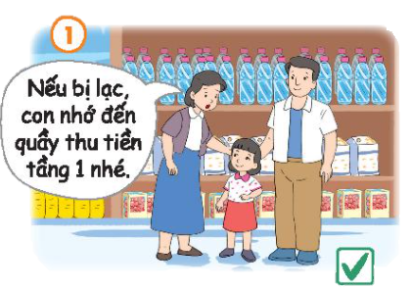
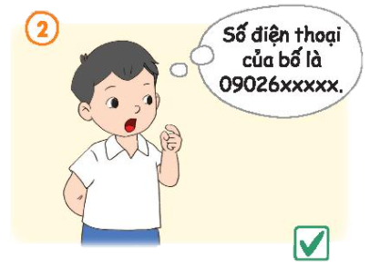
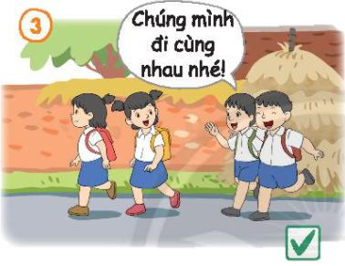
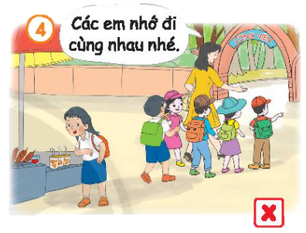
Trao đổi về cách phòng tránh bị lạc theo gợi ý ở các tranh

Slide 7
XÂY NHÀ CHO THỎ

Slide 8
Notes:
Bâm chuột vào hình thỏ để đến slide câu hỏi

Slide 9
Em còn biết các
cách phòng tránh
bị lạc nào nữa?

Slide 10
Cùng sắm vai
Chọn 1 trong các tình huống để sắm vai

Slide 11
Cách phòng tránh bị bắt cóc

Slide 12
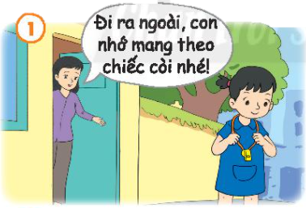
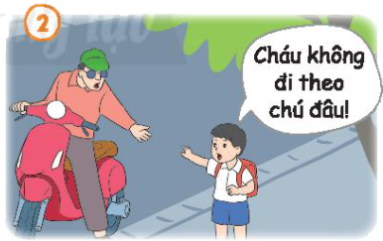
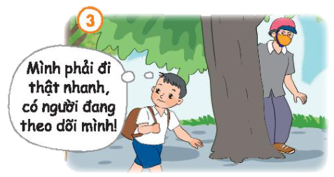
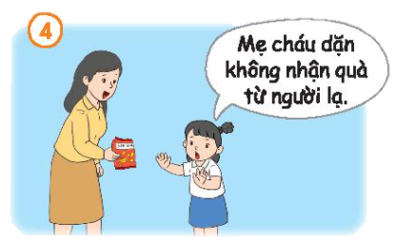
Trao đổi về cách phòng tránh bị bắt cóc theo gợi ý ở các tranh

Slide 13
Cách phòng tránh bị bắt cóc
theo gợi ý của tranh là gì?
Luôn mang theo 1 chiếc còi khi ra ngoài
Không đi theo người lạ khi không được sự đồng ý của bố mẹ, người thân

Slide 14
Cách phòng tránh bị bắt cóc
theo gợi ý của tranh là gì?
Không tự ý đi ra khỏi nhà, khỏi trường một mình
Không nhận quà, nhận tiền hoặc thú cưng,... từ người lạ

Slide 15
Cùng sắm vai

Slide 16
Em còn biết các
cách phòng tránh
bị bắt cóc nào nữa?

Slide 17
Tạm biệt và hẹn gặp lại

Slide 18
Cách phòng tránh bị lạc
theo gợi ý của tranh là gì?
Nếu bị lạc, con nhớ đến quầy thu tiền tầng 1 nhé.
Luôn trao đổi trước với
bố mẹ hoặc người lớn
Notes:
Sau khi chốt đáp án, bấm chuột vào hình mỗi ngồi nhà để về slide chính của trò chơi

Slide 19
Cách phòng tránh bị lạc
theo gợi ý của tranh là gì?
Số điện thoại của bố là 09026xxxxx.
Luôn ghi nhớ số điện thoại của bố, mẹ và
địa chỉ nhà của mình

Slide 20
Cách phòng tránh bị lạc
theo gợi ý của tranh là gì?
Chúng mình đi cùng
nhau nhé!
Luôn đi cùng bạn bè hoặc người thân nếu phải ra ngoài

Slide 21
Cách phòng tránh bị lạc
theo gợi ý của tranh là gì?
Các em nhớ đi cùng nhau nhé.
Không ngó nghiêng, dừng lại một mình khi đi dã ngoại

Slide 22
TIẾT 3

Slide 23
Hoạt động 1:
SINH HOẠT LỚP

Slide 24
Các tổ trưởng lên đánh giá và nhận
xét tình hình của tổ mình.
Lớp trưởng lên nhận xét
đánh giá tình hình chung
của lớp.

Slide 25
GIÁO VIÊN NHẬN XÉT
a. Ưu điểm
- Về học tập:
+ HS làm bài và làm bài đầy đủ, học tập chăm chỉ.
+ Đi học đầy đủ, đúng giờ, chuyên cần.
+ Các bạn thao tác trên thiết bị học tập khá tốt.
- Về vệ sinh cá nhân:
+ Vệ sinh cá nhân tốt

Slide 26
GIÁO VIÊN NHẬN XÉT
b. Tồn tại
- Một số HS còn vào học muộn.
- Một số HS còn hay nói chuyện riêng
- Lớp còn ồn ào trong một số tiết học
- Một số bạn chưa chú ý nghe giảng
- Một số HS chưa có ý thức rèn chữ

Slide 27
KẾ HOẠCH TUẦN MỚI
c. Phương hướng tuần tới
- Cần phát huy những ưu điểm và khắc phục
nhược điểm.
- HS phải chú ý nghe GV giảng bài
- Không nói chuyện riêng
- Thái độ học tập phải nghiêm túc
- HS phải có ý thức rèn luyện chữ viết

Slide 28
Hoạt động 2:
TRÒ CHƠI
AN TOÀN GIAO THÔNG

Slide 29
LUẬT CHƠI

Slide 30
Add a Slide Title - 1

Slide 31
Add a Slide Title - 2

Slide 32
Add a Slide Title - 3

Slide 33
Add a Slide Title - 4

Slide 34
Add a Slide Title - 5

Slide 35
DẶN DÒ
Tích cực học tập, ôn và đọc trước bài mới.
Chuẩn bị đầy đủ đồ dùng, sách vở.
Tập hát, múa, đọc thơ theo chủ đề “ Vì một cuộc sống an toàn”. Chuẩn bị cho tiết Sinh hoạt dưới cờ Tuần 7.

